Slide 1
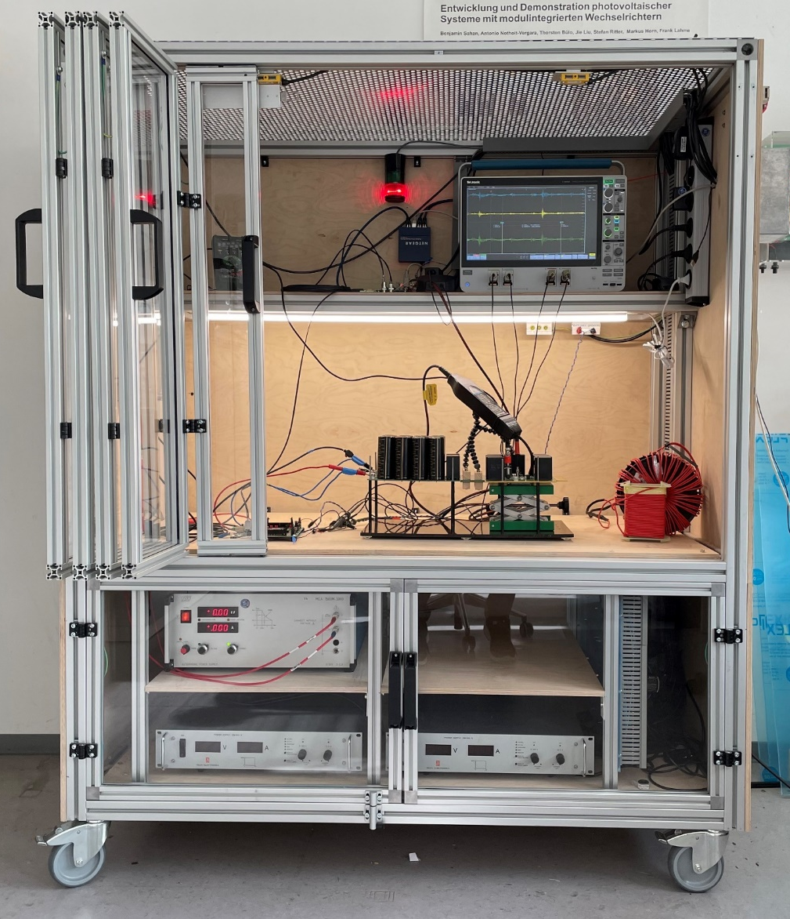
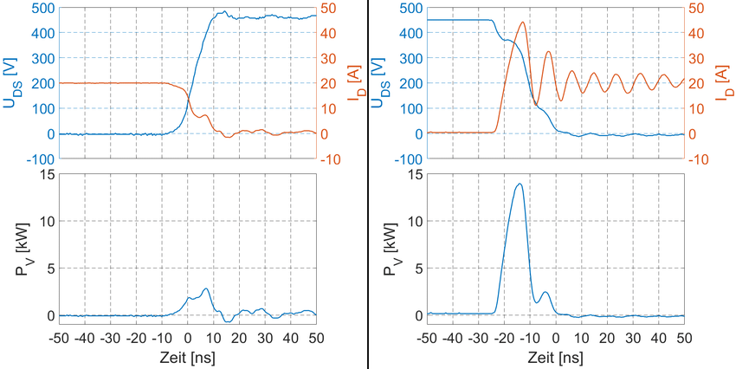
Geschützter Prüfstand
Messwerterfassung
Steuerung
Einschaltvorgang
Ausschaltvorgang
Spannungs-versorgung

